Slide 1

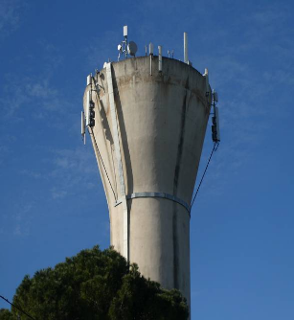
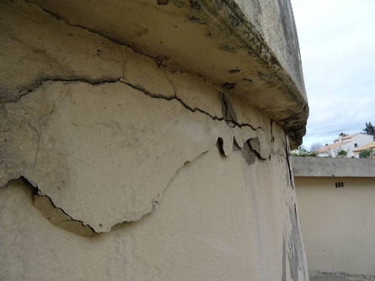
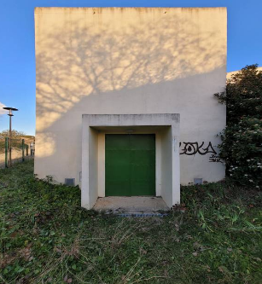
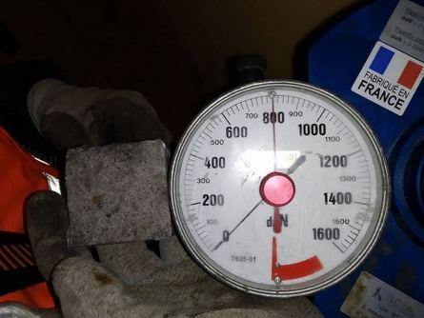
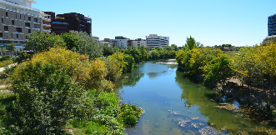

Régie des Eaux Montpellier Métropole Méditerranée (34)
Diagnostic génie civil d’ouvrages d’eau potable
Diagnostic détaillé avec auscultation du génie civil de 6 ouvrages de stockage d'eau potable
Contexte
Afin d'entreprendre un plan de réhabilitation solide des ouvrages de stockage d'eau potable, la Régie des Eaux 3M a confié à Altereo la réalisation de plusieurs diagnostics détaillés avec auscultation béton.
Au total, 6 ouvrages ont été visités et auscultés par une équipe d'Altereo avec parfois le recours à la location d'un drone pour inspection visuelle extérieure.
Client
Régie des Eaux Montpellier Méditerranée Métropole
391 rue de la Font Froide
34000 MONTPELLIER
04 34 08 71 38 https://regiedeseaux.montpellier3m.fr/
Informations clé
Projet
Période : 2023
Montant total : 79 775 €HT
Territoire
Département : Hérault
Commune : Montpellier
Population : 302 454 habitants
Approche et objectifs
Ouvrages
La mission de diagnostic comprenait les éléments suivants :
Diagnostic visuel du génie civil et des équipements
Analyse des documents existants
Auscultations de structure
Réalisation de plans de récolement et de relevés des désordres
Synthèse du diagnostic visuel avec interprétation des auscultations
Préconisations de travaux avec une estimation du coût à ⁺/₋ 15%
Réservoir sur tour 600 m³
Réservoir semi-enterré 1 000 m³
Réservoir semi-enterré 600 m³
Réservoir enterré 900 m³
Réservoir enterré 900 m³
Réservoir enterré 280 m³
Réservoir semi-enterré 1 000 m³
Réservoir semi-enterré 500 m³
Réservoir semi-enterré 500 m³
E22284

